Slide 1
«Защита от несанкционированного доступа (НСД)»

Slide 2
Изучаемые вопросы
2
Цели, функции и методы защиты информации в АС от НСД.
Современные средства защиты информации от НСД. Основные функции средств защиты информации от НСД.

Slide 3
Основные способы НСД
3
Непосредственное обращение к объектам доступа;
Создание программных и технических средств, выполняющих обращение к объектам доступа в обход средств защиты;
Модификация средств защиты, позволяющая осуществить НСД;
Внедрение в технические средства СВТ или АС программных или технических механизмов, нарушающих предполагаемую структуру и функции СВТ или АС и позволяющих осуществить НСД.
РД «Концепция защиты средств вычислительной техники и автоматизированных систем от несанкционированного доступа к информации». Москва 1992

Slide 4
Основные принципы защиты информации от НСД
4
Защита основывается на положениях и требованиях существующих законов, стандартов и нормативно-методических документов по защите от НСД к информации.
Защита СВТ обеспечивается комплексом программно-технических средств.
Защита АС обеспечивается комплексом программно-технических средств и поддерживающих их организационных мер.
Защита АС должна обеспечиваться на всех технологических этапах обработки информации и во всех режимах функционирования, в том числе при проведении ремонтных и регламентных работ.
Программно-технические средства защиты не должны существенно ухудшать основные функциональные характеристики АС (надежность, быстродействие, возможность изменения конфигурации АС).
Неотъемлемой частью работ по защите является оценка эффективности средств защиты, осуществляемая по методике, учитывающей всю совокупность технических характеристик оцениваемого объекта, включая технические решения и практическую реализацию средств защиты.
Защита АС должна предусматривать контроль эффективности средств защиты от НСД. Этот контроль может быть либо периодическим, либо инициироваться по мере необходимости пользователем АС или контролирующими органами.

Slide 5
Цели, функции и методы защиты информации в АС от НСД
5
Цели
Функции и методы
Защита информации от хищения
Защита от несанкционированного доступа к ресурсам АС
Идентификация
Аутентификация
Разграничение доступа
Завершение сеанса работы
Защита от компьютерных вирусов
Регистрация и сигнализация
Защита информации от потери
Защита от несанкционированного использования ресурсов
Защита программ от копирования, исследования и модификации
Шифрование и контрольное суммирование информации
Уничтожение остаточных данных и аварийное уничтожение
Регистрация и сигнализация
Защита от некорректного использования ресурсов
Изолирование участков оперативной памяти
Защита системных областей внешней памяти
Поддержание целостности и непротиворечивости данных
Защита программ от сбоев и отказов
Внесение информационной и функциональной избыточности ресурсов АС
  Резервирование информации
  Тестирование и самотестирование
  Восстановление и самовосстановление
  Дублирование компонентов АС
Разработка качественных программно-аппаратных средств АС
  Системный анализ концепции
  Безошибочное проектирование
  Эффективная отладка

Slide 6
Современные методы и средства защиты информации
6
Программно-аппаратные СЗИ от НСД

Slide 7
Современные методы и средства защиты информации
7
Структура системы защиты
Подсистема управления доступом
Подсистема регистрации и учета (аудита)
Подсистема антивирусной защиты
Подсистема управления системой защиты от НСД
Подсистема обеспечения целостности
Криптографическая подсистема

Slide 8
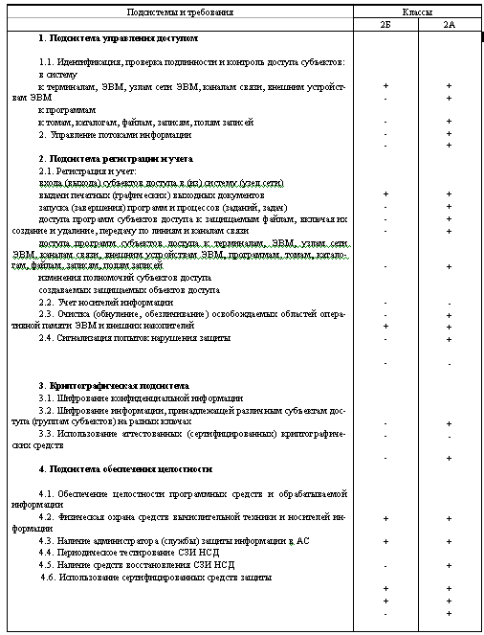
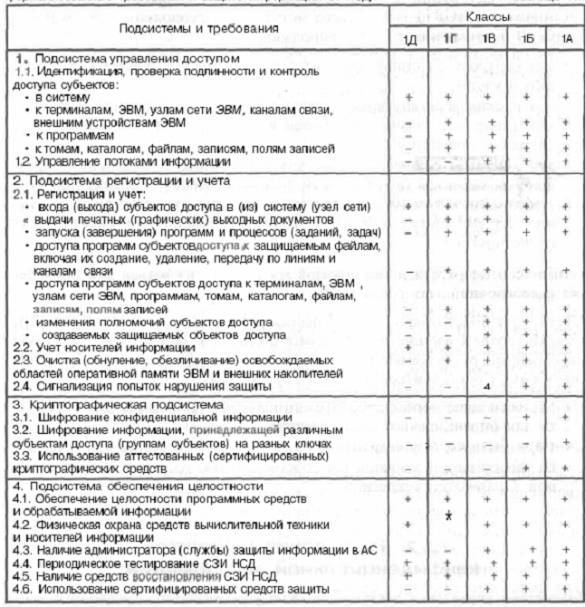
«РД. Автоматизированные системы. Защита от НСД к информации. Классификация АС. Требования по защите информации»
8

Slide 9
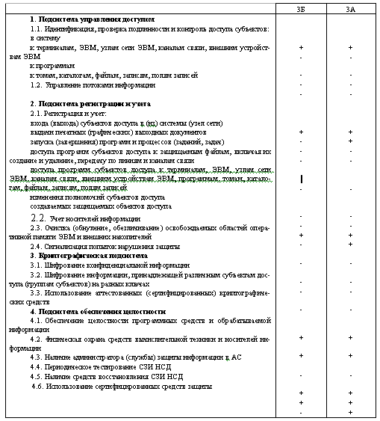
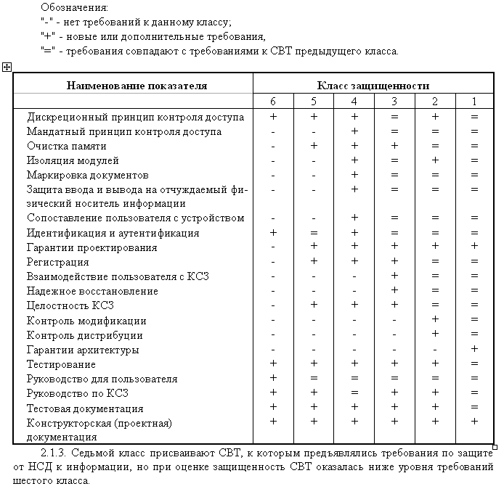
РД. «Автоматизированные системы. Защита от НСД к информации. Классификация АС. Требования ЗИ»
РД. «СВТ. Защита от НСД к информации показатели защищенности от НСД к информации»
9

Slide 10
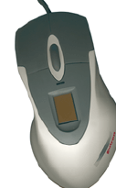
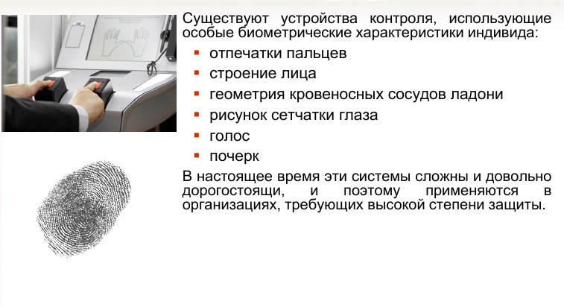
Основные функции средств защиты информации от НСД
10
Подсистема управления доступом
Идентификация и аутентификация пользователей
Идентификатор – уникальный признак субъекта или объекта доступа
Идентификация – присвоение субъектам и объектам доступа идентификатора и (или) сравнение предъявляемого идентификатора с перечнем присвоенных идентификаторов
Аутентификация – проверка принадлежности субъекту доступа предъявленного им идентификатора, подтверждение подлинности
Устройства ввода на базе iButton
Устройства ввода на базе USB-ключей
Устройство ввода на базе контроля доступа по отпечатку пальца

Slide 11
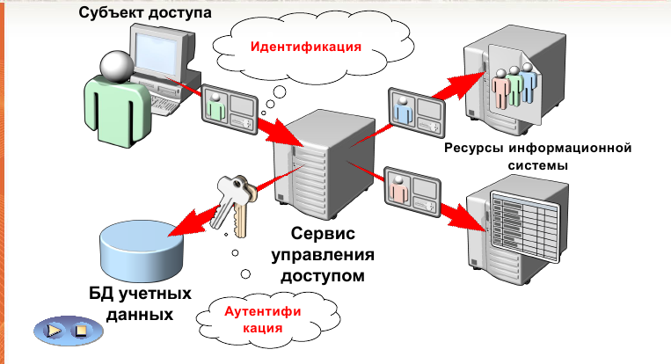
Основные функции средств защиты информации от НСД
11
Подсистема управления доступом
Управление доступом пользователей к компьютерным ресурсам
Схема контроля доступа пользователя к компьютерным ресурсам
При принятии решения о предоставлении доступа анализируется :
идентификатор субъекта - основа произвольного управления доступом;
атрибуты субъекта – основа принудительного управления доступом.
Диспетчер управления доступом

Slide 12
Основные функции средств защиты информации от НСД
12
Подсистема управления доступом
Mandatory Access Control – MAC
Характеризуется следующим набором свойств:
все субъекты и объекты системы должны быть однозначно идентифицированы;
имеется линейно упорядоченный набор меток конфиденциальности и соответствующих им уровней допуска;
каждому объекту системы присвоена метка конфиденциальности;
каждому субъекту системы присваивается уровень допуска;
в системе существует привилегированный пользователь, имеющий полномочия на удаление любого объекта системы;
понизить метку конфиденциальности объекта может только субъект, имеющий доступ к нему и обладающий специальной привилегией;
право на чтение информации из объекта получает только тот субъект, чей уровень допуска не меньше метки конфиденциальности данного объекта;
право на запись информации из объекта получает только тот субъект, чей уровень допуска не больше метки конфиденциальности данного объекта.
Discretionary Access Control – DAC
Характеризуется следующим набором свойств:
все субъекты и объекты системы должны быть однозначно идентифицированы;
для любого объекта системы определен владелец;
владелец объекта обладает правом определения прав доступа к объекту со стороны любых объектов системы;
в системе существует привилегированный пользователь, обладающий правом полного доступа к любому объекту.
Создание замкнутой рабочей среды для пользователей
Замкнутая рабочая среда - интерфейсное окружение, при котором пользователь имеет возможность доступа только к тем программам и элементам интерфейса, которые разрешены администратором-

Slide 13
Основные функции средств защиты информации от НСД
13
Подсистема регистрации и учета (аудита)
Регистрация и учет действий пользователей
Регистрация и учет действий пользователей - совокупность средств, используемых для регулярного сбора, фиксации и выдачи по запросам сведений обо всех обращениях пользователей к защищаемым ресурсам, а также доступе в компьютерную систему и выходе из нее.
Гарантированное уничтожение остаточных данных
Необходимо использовать специальные программы, которые стирают данные с магнитных носителей без возможности их восстановления. Очистка осуществляется двукратной произвольной записью в любую освобождаемую область памяти, в которой содержалась защищаемая информация.
Учет машинных носителей информации
Выполнение следующих действий :
- должен проводиться учет всех защищаемых носителей информации с помощью их маркировки и с занесением учетных данных в журнал (учетную карточку);
- учет защищаемых носителей должен проводиться в журнале (картотеке) с регистрацией их выдачи (приема);
- должно проводиться несколько видов учета (дублирующих) защищаемых носителей информации.

Slide 14
Основные функции средств защиты информации от НСД
14
Подсистема обеспечения целостности
Контроль целостности программного и информационного окружения
Контроль целостности программного и информационного окружения - проверка соответствия текущих характеристик информационных объектов эталонным характеристикам
Резервирование и восстановление информации
Резервирование при условии защищенности от НСД резервных информационных носителей обеспечивает восстановление любых потерянных данных после реализации как случайных, так и преднамеренных угроз искажения или уничтожения информации.
Функции :
Частота резервного копирования
Хранение резервных копий
Резервируемая информация
Криптографическая подсистема
Шифрование представляет собой сокрытие информации от неавторизованных лиц (нарушителей) с предоставлением в это же время авторизованным пользователям доступа к ней

Slide 15
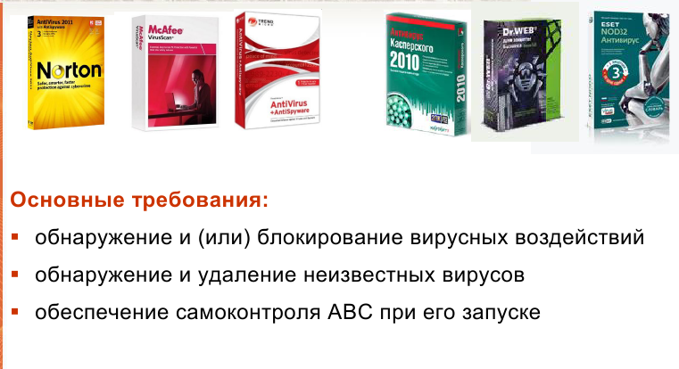
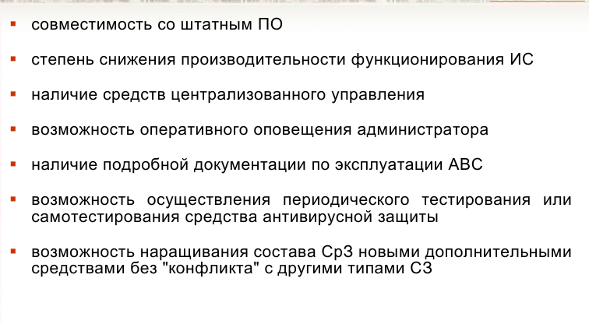
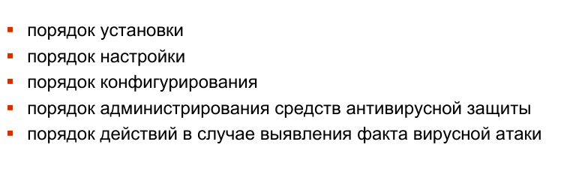
Основные функции средств защиты информации от НСД
15
Подсистема антивирусной защиты
Рекомендации по выбору АВС:
Функции подсистемы:
Руководство администратора
безопасности информации в ИС вопросы антивирусной зашиты:

Slide 16
Вопросы?

